Slide 1
Recherche et documentations

Slide 2
Contenu
Pourquoi?
Google
Comment bien trouver des informations:
Mot-clé spécifique
La formule ‘Objet + Verbe + Langage de programmation’
Plusieurs onglets
Stack overflow
Documentation

Slide 3
Pourquoi?
Peu importe que vous soyez un programmeur vétéran, intermédiaire ou novice, l’internet est une mine d’or pour les programmeurs
beaucoup de problèmes que vous allez rencontrer lors de l’élaboration de vos programmes ont déjà été résolus
Vous allez rencontrer des problèmes non nécessairement reliés à votre code, mais plutôt au processus de ‘build’, l’installation de programmes (ex.: databases, serveur, backend, etc.). D’autres auront probablement déjà rencontré ces problèmes

Slide 4
Pourquoi?
Cependant, pour être en mesure de trouver les informations adéquates et justes, certains trucs peuvent être appliqués qui feront diminuer de façon drastique votre temps de recherche.
Ce module vous fera l’élaboration de certains trucs qui vous seront utiles tout au long de vie.

Slide 5
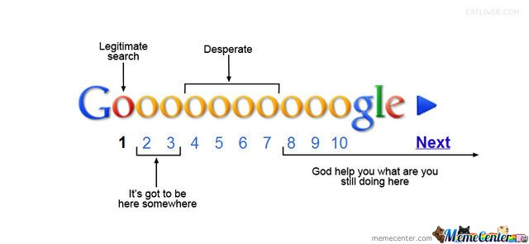
Google

Slide 6
Google
Google est un outil de recherche qui va faciliter amplement vos recherches de programmation
Beaucoup de gens utilisent cet outil. Cependant, peu ont réussi à bien le maitriser
Quelques fonctionnalités à savoir lors de recherches sur Google: https://www.lifehack.org/articles/technology/20-tips-use-google-search-efficiently.html
Voici quelques techniques pour faciliter vos recherches!

Slide 7
Mot-clé spécifique
Être spécifique et omettre les mots non nécessaires
Par exemple, une requête à Google de ce genre n’est pas la façon la plus efficace :
‘’I want to change one thing to another thing in an array’’
Pourquoi?
Trop de mots. Utiliser moins de mots et prendre des mots-clés comme ‘how to’ ou ‘element’
Ne pas spécifier le langage de programmation. N’oubliez pas de spécifier pour quel langage de programmation.
Trop de mot non relié à la programmation. ‘Thing’ ne réfère à rien en termes de programmation.

Slide 8
La formule ‘’Objet + Verbe + Langage’’
Cette formule se révèle l’une des meilleures pour la recherche d’informations en programmation
‘Objet’ est un mot très spécifique
‘Verbe’ et ce que vous voulez ce que l’objet fasse ou non
‘’Langage’’ est, évidemment, le langage de programmation dans lequel nous tentons d’effectuer l’opération que l’on veut accomplir

Slide 9
La formule ‘’Objet + Verbe + Langage’’
Reprenons l’exemple :
‘’I want to change one thing to another thing in an array’’
Comment nous pouvons transformer cette recherche en une recherche plus appropriée, suivant la formule, pour le langage C++?

Slide 10
La formule ‘’Objet + Verbe + Langage’’
La réponse pourrait être:
‘’How to replace element in array c++’’
L’utilisation du terme ‘how to’ dit à Google que nous ne voulons pas seulement une définition, mais un guide (tutoriel).

Slide 11
Plusieurs onglets
Faire une recherche sur Google donne plusieurs résultats. Certains seront meilleurs que d’autres
Avant d’ouvrir un site web et d’essayer de trouver une solution, ouvrez plusieurs onglets, et par la suite effectuer une recherche dans les onglets ouverts
Avoir plusieurs onglets d’ouverts n’est pas inhabituel pour un programmeur
Quand vous n’ouvrez pas plusieurs onglets, il faut toujours faire ‘back’ pour revenir à la page de recherche, et ce plusieurs fois d’affilés. Beaucoup de temps perdu simplement à faire ça

Slide 12
Plusieurs onglets
Normalement, l’ouverture des onglets se fait par page de recherche.
Une fois la première page de recherche analysée, regarder les onglets ouverts un par un.
Si un onglet n’est pas bon pour votre problème, fermez-le et continuez.
Sinon, vous avez le choix de creuser un peu plus votre recherche avec les autres onglets ouverts, ou simplement fermer les onglets en trop.

Slide 13
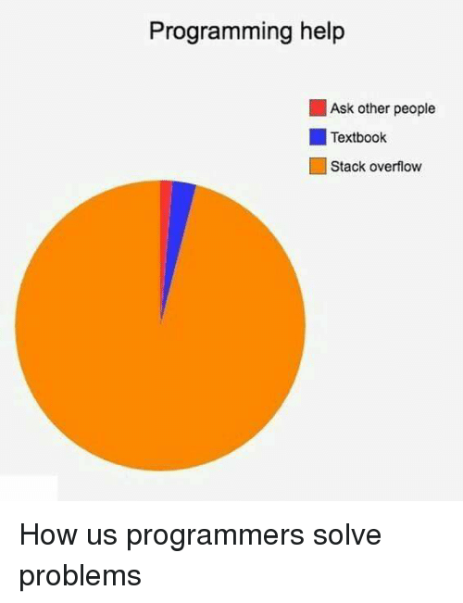
Stack Overflow
https://stackoverflow.com/
Ce site web sera celui que vous
consulterez le plus souvent
C’est un outil très puissant
La plupart des questions que vous
googlerez, Google vous proposera
un lien vers stack overflow

Slide 14
Stack Overflow
C’est un forum d’échange pour les programmeurs
Quelques trucs peuvent cependant pour aider à chercher les bonnes réponses sur stack overflow:

Slide 15
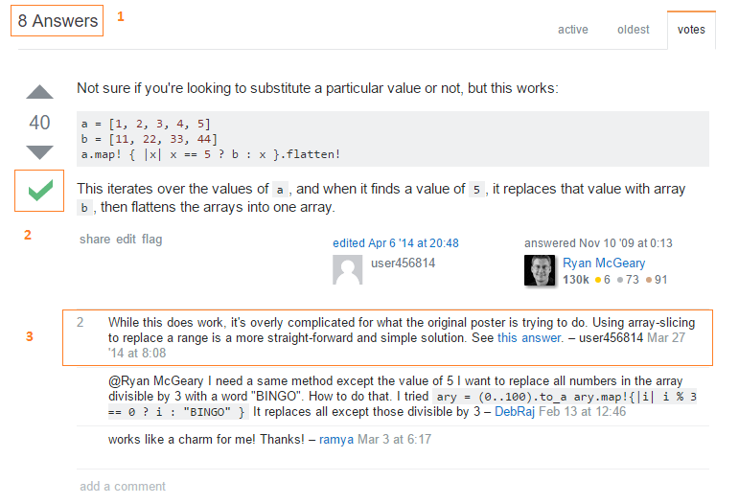

Slide 16
Stack Overflow
Ceci indique le nombre de réponses qui a été soumis pour la question. Regarder ces différentes réponses peut vous donner une meilleure perspective et dévoiler différentes méthodes pour résoudre le problème.
Les réponses avec un crochet vert sont les réponses approuvées qui ont aidé à résoudre le problème original du ‘post’.
Il y a toujours des commentaires additionnels sous les réponses. Souvent votre réponse peut se retrouver dans ces commentaires.

Slide 17
Stack Overflow
Attention. Vous devez ‘poster’ vos propres questions sur stack overflow en dernier recours.
Pourquoi?
L’internet est une place énorme. Fort probable que d’autres ont déjà eu le même problème que vous.
Si vous redemandez la même question, soyez s’en assurer que les personnes vont vous le faire remarquer.
Dans le cas où vous voulez ‘poster’ votre réponse, assurez-vous de suivre les instructions strictes pour les ‘posts’

Slide 18
Documentation
Regarder la documentation de l’API ou du langage de programmation utilisé.
Plusieurs sites sont disponibles:
C++
http://www.cplusplus.com
http://www.cppreference.com
C#
https://msdn.microsoft.com/
Unity
https://docs.unity3d.com/ScriptReference/

Slide 19
Patrons de conception
Les patrons de conception (“design patterns”) sont des solutions connues à des problèmes de conception récurrents.
Beaucoup de problèmes rencontrés en jeux vidéo tombent dans le moule d’un patron de conception connu.
Les programmeurs se sont déjà consultés et ont trouvé des solutions optimales.
https://www.gameprogrammingpatterns.com/
https://en.wikipedia.org/wiki/Software_design_pattern

